Slide 1
Утвердження любові до всього живого в оповіданні Ернеста Сетона-Томпсона «Снап»

Slide 2
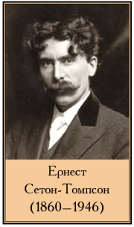
1. Що вам відомо про Ернеста Сетона-Томпсона?
2. Чому його називають натуралістом, художником і письменником? Доведіть це фактами.

Slide 3
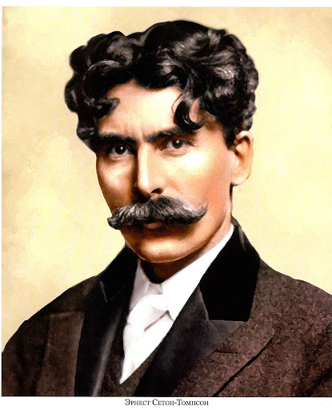
«Ми діти ще однієї матері — Природи...»
Ернест Сетон-Томпсон

Slide 4
Словникова робота
Назва оповідання «Снап» з англійської означає кусати (миттєво хапати, захват і под.). Це пов’язано з особливостями бійцівської породи собак — бультер’єр.
Карнегі, Вандербілт і Астор — три відомі американські мільйонери.
Коли згадуються їхні імена у творі?

Slide 5
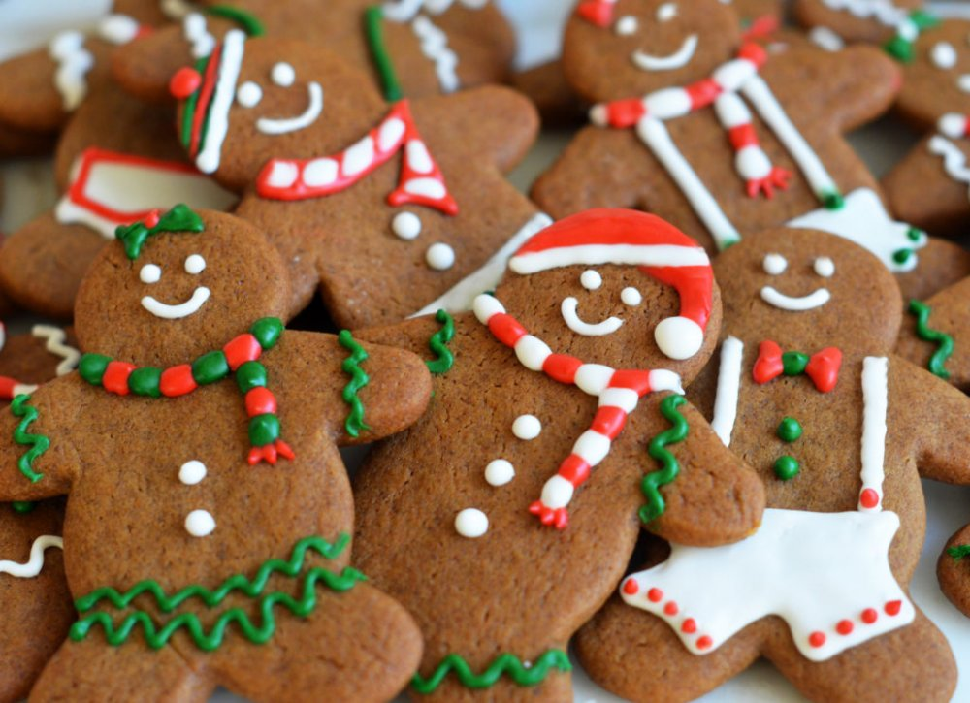
Словникова робота
Слово джинджер з англійської означає імбир — це спеція, що використовується для приготування страв у всьому світі.
Джинджерснап — хрустке імбирне печиво (пряник). За традицією його печуть у Канаді та США на Різдво. Як правило, це печиво має вигляд чоловічка.

Slide 6
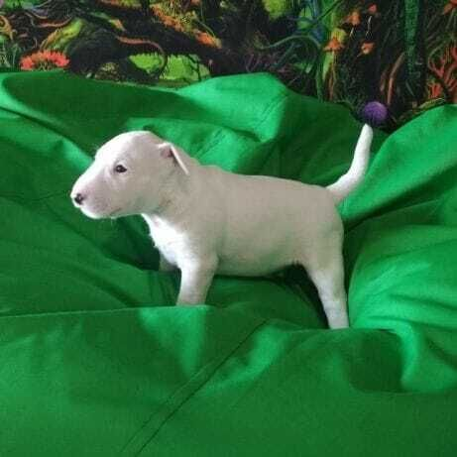
Чому письменник називає свого героя Джинджерснапом?

Slide 7
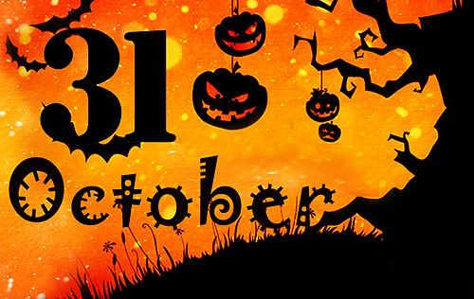
Хеллоуїн святкується в Канаді, США та в інших англомовних країнах у ніч із 31 жовтня на 1 листопада — у переддень Дня всіх святих.
Чому Снап потрапив до розповідача саме на свято Хеллоуїн? У чому полягав жарт його товариша по коледжу Джека?

Slide 8
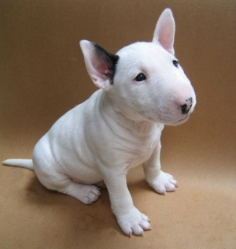
У телеграмі від Джека було написано: «Посилаю тобі чудове цуценя. Будь із ним увічливим, так безпечніше» із приміткою «Небезпечно».
Чи виправдав себе цей підпис?

Slide 9
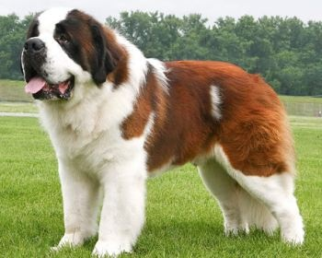
Віднайдіть у тексті фрагмент, де згадується ця порода собак.
Сенбернар

Slide 10
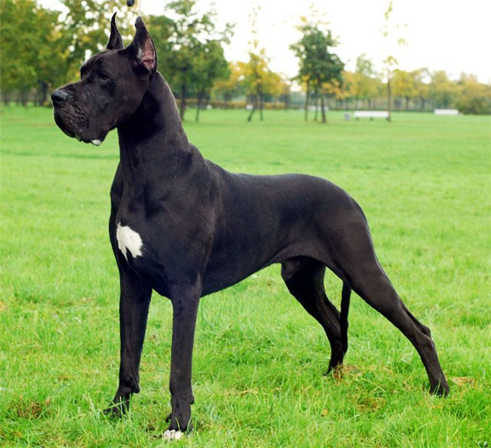
Данський дог
-надто незграбний;
-надто повільний;
-для допомоги;
- може подолати й ведмедя грізлі.

Slide 11
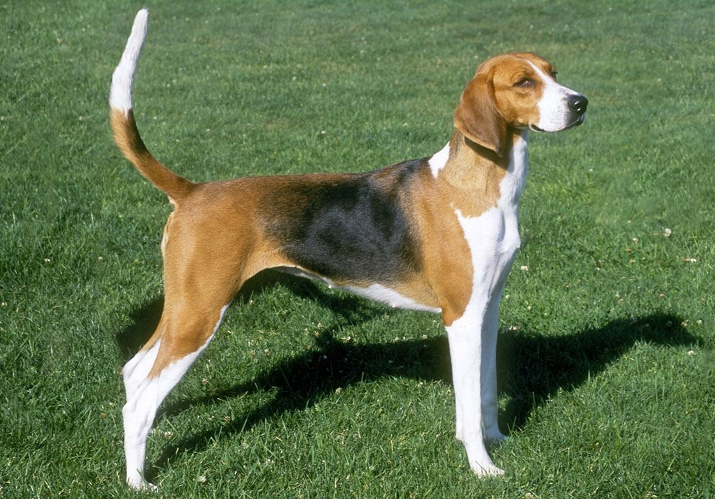
Англійська гонча
- чутливим носом може вистежити звіра, якби він раптом зник з очей;
- може іти навіть по триденному сліду.

Slide 12
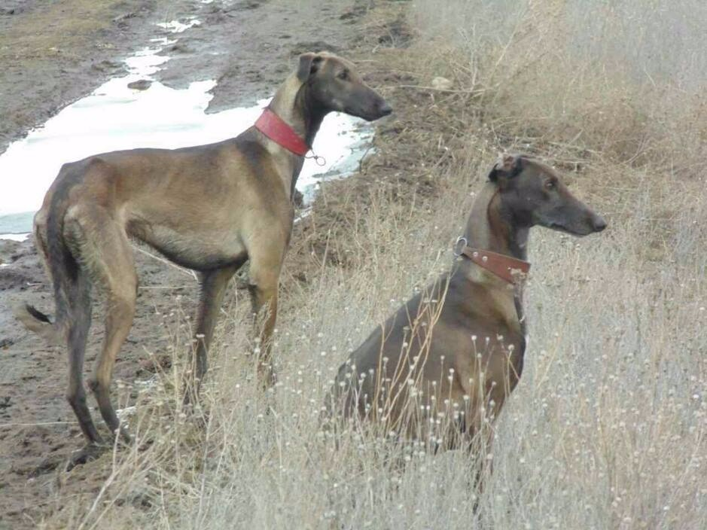
Хорти
-надто вразливі для битви з вовком;
-не могли переслідувати ціль, якщо її не було видно;
-для гонитви.

Slide 13
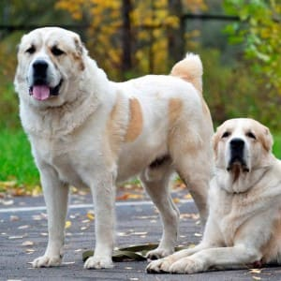
Російські вовкодави
-коштували чимало;
-для головної битви з вовком.

Slide 14
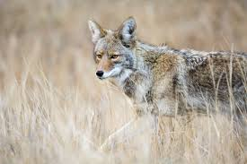
Койот (луговий вовк) — представник родини собачих, що мешкає на відкритих просторах Північної Америки.

Slide 15
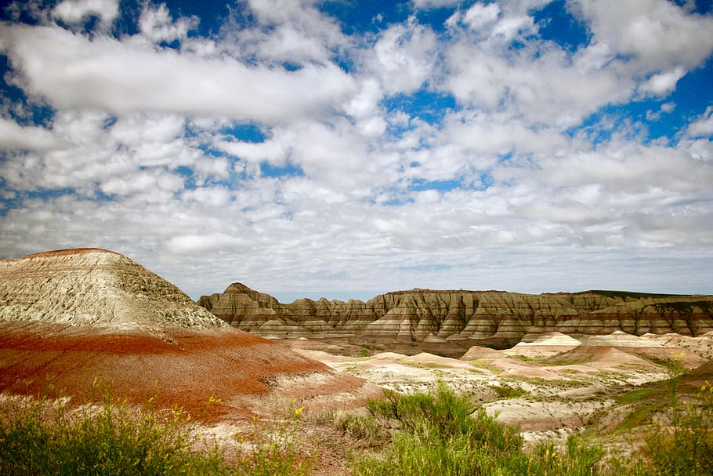
Бедлендські пагорби, на яких відбувалося полювання в оповіданні «Снап», розташовані на південному заході Південної Дакоти (штат США). Вони мають чудернацькі різнобарвні шпилі, бо внаслідок зсуву ґрунтів залишаються осади різного кольору.

